Slide 1
Vzdělávání pedagogů pomocí tabletů reg. č. CZ.1.07/1.3.00/51.0005 Mgr. Jan Kubrický, PhD. Mgr. Kristýna Kubrická
LMS Moodle
Instalace a Nastavení

Slide 2
LMS Moodle: Obsah prezentace
(1) Instalace systému
Požadavky
(2) Nastavení Cronu
(3) Základní možnosti vytvoření kurzu
Moodle: https://moodle.org/

Slide 3
LMS Moodle
Je systém určený pro podporu distančního vzdělávání.
Umožňuje rovněž využití svých dílčích částí pro podporu prezenční výuky, např. testování, doplněk pro projektovou výuku atd.
Je ideálním nástrojem pro zpřístupnění výukového obsahu pro domácí samostudium žáků.
LMS Moodle je webová aplikace, která ke svému chodu vyžaduje webový a databázový server.
Administrace a přístup k LMS Moodle probíhá skrze internetový prohlížeč.

Slide 4
Požadavky na server
Úložiště: 160MB minimálně pro data LMS, plus prostor pro výukové materiály. Doporučený prostor je 5GB.
Processor: 1GHz (min), 2GHz dual core je doporučený.
Memory: 256MB (min), doporučeno je 1GB a více. (1)
Nutné služby serveru pro aktuální verzi Moodle 2.8.1:
PHP verze 5.4 a vyšší
Databáze MySQL , nebo alternativní – PostgreSQL, MS SQL Server nebo ORACLE. (1)

Slide 5
Stažení Moodle
Složku, která obsahuje celý systém Moodle, včetně instalačních souboru si stáhneme zde:
https://download.moodle.org/releases/latest/
Doporučujeme vybrat balíček s označením STABLE, aktuální verze má číselné označení 2.8.1.
Vybereme buď balíček ZIP nebo TGZ.

Slide 6
Instalace na lokálním serveru
Dále si popíšeme postup instalace systému Moodle na lokálním serveru Apache.
Stažený balíček si rozbalíme do složky /moodle/ v adresáři webových dokumentů serveru Apache.
Otevřeme internetový prohlížeč a zadáme adresu ve tvaru:
http://adresaserveru/moodle
Pro lokální server:
http://localhost/moodle

Slide 7
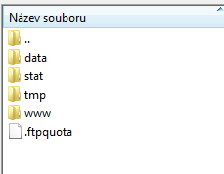
Instalace na vzdáleném serveru
Pomocí FTP klienta (např. program FileZilla) přeneseme rozbalené soubory Moodlu do www adresáře našeho hostingu.
Váš hosting by měl být nakonfigurován tak, abyste měli možnost využívat rovněž nadadresář adresáře www, který není přístupný z webu, ale lze do něj ukládat data. Struktura Vašeho hostingu by tedy měla vypadat asi takto:
Po přenesení souborů na server otevřete internetový prohlížeč a zadejte adresu vaší domény.

Slide 8
První kroky instalace
Výběr jazyka:
Vyberte jazyk instalace a pokračujte stiskem tlačítka Další.
Dalším krokem instalace je potvrzení cest:
V této časti je především nutné správně nastavit cestu k datovému adresáři, který nesmí být veřejně přístupný z webu.
Instalační proces systému Moodle Vám nabídne automatické vytvoření cesty, kterou v případě potřeby změňte.
Výběr databázového ovladače:
Nejčastější volbou je MySQLi; máte-li k dispozici server MySQL, zvolte tuto volbu.

Slide 9
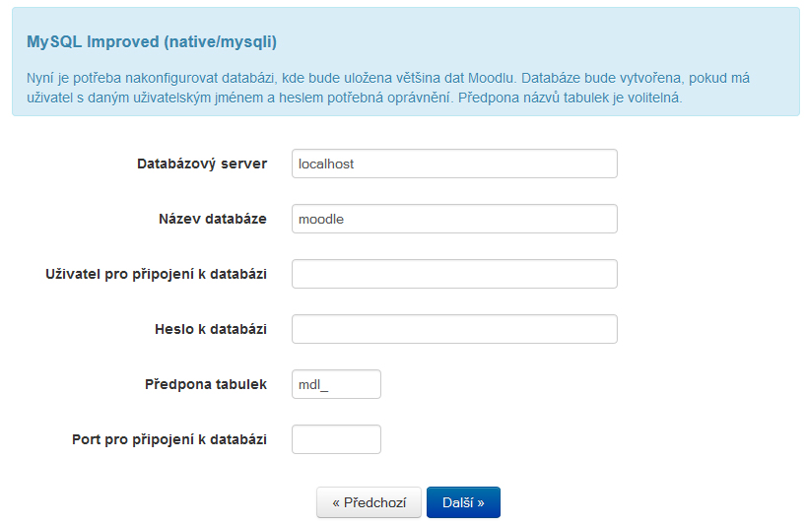
Nastavení databáze

Slide 10
Nastavení databáze
Nyní je potřeba nastavit databázi a připojovací údaje:
Začneme ručním vytvořením databáze, do které si Moodle dále automaticky nainstaluje tabulky.
Pokud jste už někdy vytvářeli databáze v MySQL víte, že je to hračka. Zvlášť pokud máte k dispozici aplikaci PHPMyAdmin.
V internetovém prohlížeči zadejte adresu:
http://localhost/phpmyadmin
V případě instalace na vzdáleném serveru se držte pokyny poskytovatele nebo správce serveru.

Slide 11
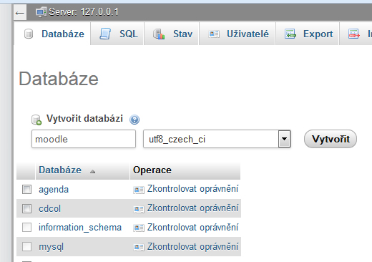
Vytvořen databáze v PHPMyAdmin
Na záložce Databáze zadáme název nově vytvářené databáze, zadáme „moodle“ a nastavíme porovnávání utf8_czech_ci.

Slide 12
Nastavení údajů
Databázový server: zadáme adresu serveru (pro lokální server stačí ponechat localhost)
Název databáze: moodle
Uživatel pro připojení k databázi: zde je potřeba zadat fyzicky existujícího uživatele (v ideálním případě bychom měli vytvořit uživatele, který bude mít přístup pouze k databázi moodle)
Heslo k databázi: zadáme heslo, které je spojeno s uživatelským účtem z předchozího kroku
Předpona tabulek: ponecháme mdl_
Port: pokud nevyplníme, bude použit standardní port databáze MySQL 3306

Slide 13
Instalace – kontrola serveru
Po potvrzení souhlasu s podmínkami se objeví seznam kontrolovaných komponent serveru, na kterém provádíme instalaci systému Moodle.
Pakliže žádná z položek nehlásí vážný problém, který by znamenal nutnost nové konfigurace serveru nebo instalace aktualizované verze některých komponent, budeme pokračovat stiskem tlačítka Pokračovat.
Bude probíhat instalace – trvá několik desítek vteřin.

Slide 14
Základní údaje administrátora
Na další stránce nastavíte Váš hlavní administrátorský účet. Administrátor (správce) spravuje celou instalaci Moodlu.
Ujistěte se, že zadáváte bezpečné uživatelské jméno a heslo, stejně jako platnou e-mailovou adresu. Později můžete vytvořit více administrátorských účtů.
Údaje, které zde zadáváte lze poté jednoduše změnit v administraci systému.
Po zadání všech údajů stiskneme tlačítko Aktualizovat profil.

Slide 15
Nastavení titulní stránky
Dále nastavíme název a popis titulní stránky, která tvoří úvodní rozhraní pro uživatele.
Máte rovněž možnost rozhodnout, zdali se uživatelé mohou sami registrovat ve vašem systému.
Po dokončení nastavení budete automaticky přihlášeni a můžeme začít pracovat s LMS Moodle.

Slide 16
Konfigurace a nastavení
Na nástěnce po přihlášení máme v sekci Nastavení tyto možnosti:
Nastavení titulní stránky
Nastavení profilu
Správa stránek
Jako administrátor v této sekci máte celou řadu možností nastavení, které jsou podrobně rozděleny do samostatných kategorií.

Slide 17
Nastavení Cronu
Některé moduly v Moodle vyžadují průběžnou kontrolu plnění svých úloh. Systém například potřebuje zkontrolovat diskusní fóra a odeslat nově vložené příspěvky emailem těm uživatelům, kteří si zřídili jejich odebírání.
Skript, který má tohle na starosti, je umístěn v adresáři admin a jmenuje se cron.php. Tento skript se však neumí spouštět sám, proto je třeba nastavit jeho pravidelné volání tohoto skriptu (například každých pět minut).
Důležité: Počítač volající spuštění souboru cron.php nemusí být tentýž, jako ten, na kterém vám běží Moodle. Máte-li např. webový hosting, který neumožňuje nastavení volání Cronu, lze pravidelné volání tohoto skriptu zřídit na jakémkoliv jiném serveru či dokonce domácím počítači.
Jak uvádí dokumentace Moodle, „zatížení způsobované tímto skriptem není velké, časový interval 5 minut je obvykle dostatečný, pokud byste přeci jen chtěli snížit zatížení serveru, nastavte hodnoty mezi 15 a 30 minutami“.
Nejprve si vyzkoušíme, zda funguje ruční volání skriptu cron.php:
http://adresaserveru/moodle/admin/cron.php
Nyní potřebujte zařídit, aby se tento skript nějakým způsobem volal automaticky a pravidelně. (1)

Slide 18
Jednoduché nastavení spuštění Cronu na Windows
Nejsnadnější cestou jak zajistit spoušetní cron.php v rámci OS Windows je použít program MoodleCron-Setup.exe.
Ten řeší celou věc velice jednoduše vytvořením malé služby Windows.
Tento program si můžete stáhnout zde: http://download.moodle.org/download.php/windows/MoodleCron-Setup.exe
Instalace je velmi jednoduchá a nastavíte pomocí ní umístění cron.php, jak často jej volat a je v podstatě hotovo.

Slide 19
Vytvoření prvního kurzu
Založení vlastního kurzu kurz v Moodle je celkem jednoduché. Než s tím začnete:
Je nutno mít platný účet v systému Moodle.
Musíte být v systému Moodle veden jako "tvůrce kurzů". "Tvůrce kurzů" z vás udělá administrátor systému, nebo přihlášený jako manager (heslo test) na zkušebních stránkách.
V danou chvíli musíte být v Moodle přihlášeni.
Začneme:
Na titulní stránce vyberete v sekci Navigace položku Kurzy a kliknete na tlačítko Přidat nový kurz.

Slide 20
Položky nového kurzu
Při vytváření nového kurzu vyplňujeme v podstatě pouze jeho metadata. Obsah kurzu se tvoří až posléze.
Kategorie
Vybíráte z již vytvořených kategorií. Při prvním použití existuje pouze kategorie Různé. Pro přidání nových kategorií musíte najít menu Správa kategorií.
Krátký název kurzu
Tato zkratka se používá pro rychlou navigaci.
Souhrn
Krátký a výstižný popis předmětu a jeho obsahu (Uspořádání, Datum začátku kurzu, Počet týdnů/témat).
Typ uspořádání kurzu
Zde nastavujeme zejména uspořádání kurzu – např. týdenní nebo jeden blok a poté počet sekcí. Sekce odpovídají uspořádání, takže při týdenním uspořádání je počet sekcí v podstatě roven počtu výukových týdnů v kurzu.

Slide 21
Nový prázdný kurz
Plocha kurzu je nyní rozdělena do tří hlavních částí. Uprostřed je Osnova kurzu a po obou stranách jsou umístěna ovládací menu, která může tvůrce, a v některých případech i studenti, používat při práci s kurzem.
Osnova kurzu se většinou skládá z jednotlivých polí reprezentujících týdny nebo témata, to záleží na tom, jaké uspořádání jste si zvolili v nastavení kurzu. Ještě před prvním týdnem je vloženo jedno pole, kde se většinou umísťují některé důležité informace vztahující se ke kurzu.
Jednotlivá menu mohou být zobrazena po obou stranách kurzu nebo je můžete přesunout na stranu jedinou, jak se vám to bude zdát vhodné.
Rovněž se můžete jako tvůrci kurzu rozhodnout, které menu se bude zobrazovat a které nikoliv. (2)

Slide 22
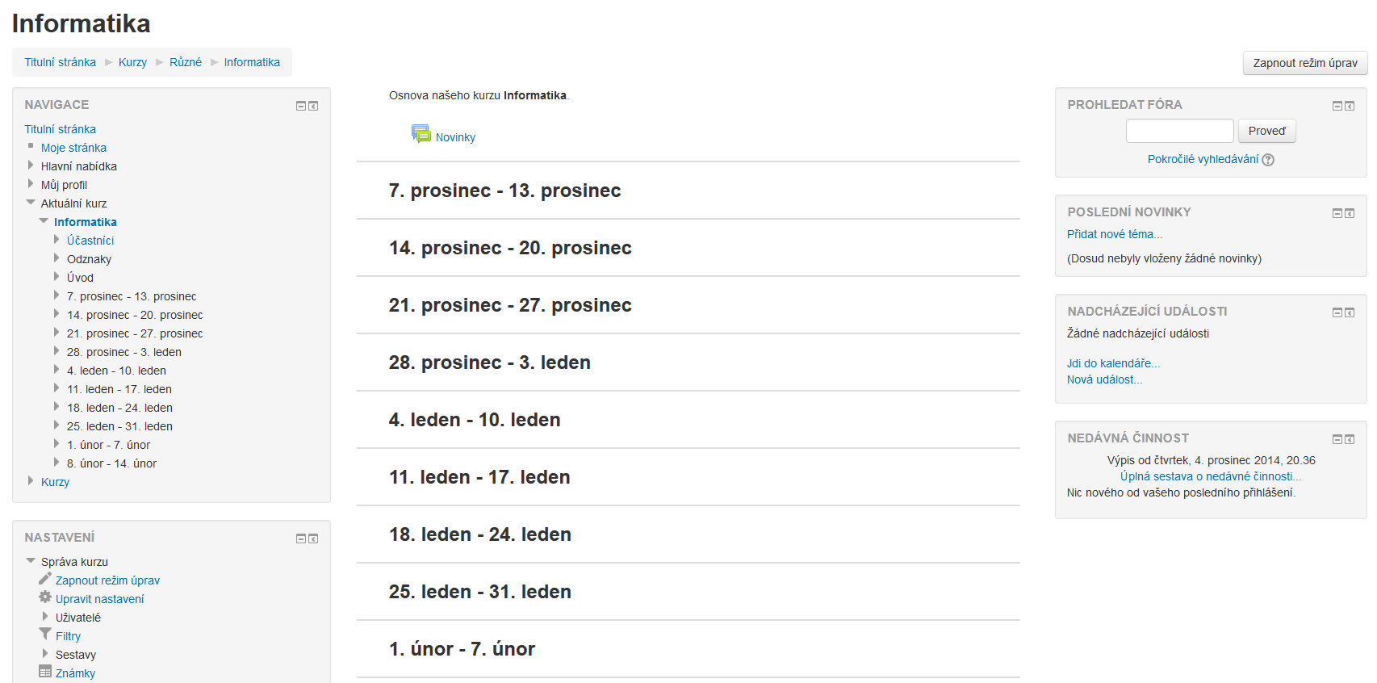
Nový prázdný kurz

Slide 23
Režim úprav
Abychom mohli upravovat resp. tvořit obsah kurzu např. v jednotlivých sekcích, musíme Moodle uvést do režimu úprav.
Klikneme tedy na tlačítko Zapnout režim úprav.
Od této chvíle lze provádět potřebné úpravy.

Slide 24
Přidat studijní materiál
V této chvíli již můžete začít pracovat s obsahem vašeho kurzu naplno.
Pokud budete chtít provádět změny s metadaty kurzu, např. změnit popis, musíte se v navigaci přepnout na základní nabídku Kurzy a poté zvolit tlačítko Správa kurzů.
Přejeme Vám úspěšný vstup do práce s LMS Moodle a případně jeho efektivní zužitkování v praxi.

Slide 25
Použité zdroje
Moodle. [online]. Dostupné z: https://moodle.org/.
Moodle – návod k použití. [online]. Dostupné z: http://moodle-prirucka.webnode.cz/.

